Slide 1
Pengantar Database dan DDL

Slide 2

Tujuan
Program yang membimbing siswa dalam memperdalam Database MariaDB/MySQL yang meliputi pengenalan dan konsep database, Model relational database, DDL dan DML, JOIN Table, Fungsi Aggregate, juga mempelajari Manajemen User dan Izin akses Database, Backup dan Restore database.

Slide 3
Pengenalan Database
Basis data (atau database) adalah kumpulan informasi yang disimpan di dalam komputer secara sistematik sehingga dapat diperiksa menggunakan suatu program komputer untuk memperoleh informasi dari basis data tersebut. Database digunakan untuk menyimpan informasi atau data yang terintegrasi dengan baik di dalam komputer.
Notes:
Untuk mengelola database diperlukan suatu perangkat lunak yang disebut DBMS (Database Management System). DBMS merupakan suatu sistem perangkat lunak yang memungkinkan user (pengguna) untuk membuat, memelihara, mengontrol, dan mengakses database secara praktis dan efisien.
Dengan DBMS, user akan lebih mudah mengontrol dan memanipulasi data yang ada. Sedangkan RDBMS atau Relationship Database Management System merupakan salah satu jenis DBMS yang mendukung adanya relationship atau hubungan antar tabel. Di samping RDBMS, terdapat jenis DBMS lain, misalnya Hierarchy DBMS, Object Oriented DBMS, dan lain sebagainya.

Slide 4
Software-Software Database
Proprietary
Oracle
SQL Server
Open Source
MariaDB
PostgreSQL
IBM DB2
MongoDB
Notes:
Richard Stallman adalah orang pertama yang mengembangkan perangkat lunak bebas pada tahun 1984. Perangkat lunak bebas ini mampu mengalami perubahan dan modifikasi sesuai preferensi pengguna. Pengguna memiliki kebebasan untuk memodifikasi, mengubah, dan berbagi kode sumber. Hal ini dilakukan berdasarkan perjanjian lisensi dengan pengguna atau organisasi tertentu. Perangkat lunak open source dapat berkembang melalui komunitas pendukung dan strategi pengembangan yang diadopsi olehnya. Hal ini pada gilirannya meningkatkan kualitas perangkat lunak, dan partisipasi aktif masyarakat juga didorong pada saat bersamaan.Perusahaan yang mempromosikan perangkat lunak berpemilik sekarang beralih ke perangkat lunak sumber terbuka karena fitur yang disebutkan di atas. Kernel UNIX adalah salah satu yang paling banyak digunakan dalam proyek open source.
Perangkat lunak Proprietary itu unik karena distribusi hanya bisa dilakukan oleh penulis perangkat lunak. Perangkat lunak yang sama dapat dijalankan di komputer orang yang membeli perangkat lunak berdasarkan perjanjian lisensi. Orang luar tidak akan memiliki kemampuan untuk mengakses kode sumber perangkat lunak ini. Pemilik perangkat lunak akan menjadi satu-satunya orang yang dapat melakukan modifikasi pada perangkat lunak dan juga menambahkan atau menghapus fitur dari perangkat lunak. Orang-orang yang membeli perangkat lunak akan dibatasi oleh perjanjian lisensi yang mencegah mereka menyalin penyaluran atau modifikasi perangkat lunak. Upgrade hanya bisa dilakukan oleh pencipta perangkat lunak, dan upgrade ini hanya dapat dibeli oleh pengguna.

Slide 5
Istilah-Istilah Database
Table
Field
Record
Key
SQL
RDBMS
Notes:
Table merupakan sebuah tabel merupakan kumpulan data (nilai) yang diorganisasikan ke dalam baris (record) dan kolom (field). Masing-masing kolom memiliki nama yang spesifik dan unik.
Field merupakan kolom dari sebuah table. Field memiliki ukuran type data tertentu yang menentukan bagaimana data nantinya tersimpan.
Record merupakan sebuah kumpulan nilai yang saling terkait.
Key merupakan suatu field yang dapat dijadikan kunci dalam operasi tabel. Dalam konsep database, key memiliki banyak jenis diantaranya Primary Key, Foreign Key, Composite Key dan lain-lain.
SQL atau Structured Query Language merupakan suatu bahasa (language) yang digunakan untuk mengakses database. SQL sering disebut juga sebagai query.
Relational Database Management System (RDBMS) adalah sebuah program komputer (atau secara lebih tipikal adalah seperangkat program komputer) yang dirancang untuk mengatur/memanajemen sebuah basis data sebagai sekumpulan data yang disimpan secara terstruktur, dan melakukan operasi-operasi atas data atas permintaan penggunanya.

Slide 6
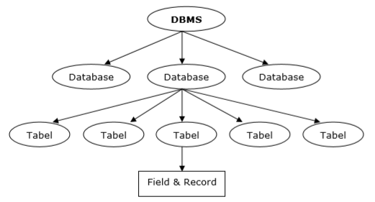
Hirarki Database
Notes:
Berikut ini hirarki database :
Lapisan pertama adalah DBMS.
Di dalam DBMS banyak kumpulan basis data/database.
Di dalam database banyak tabel-tabel yang saling berelasi satu dengan lainnya.
Di dalam tabel terdapat field dan record.

Slide 7
Apa itu MariaDB?
MariaDB adalah sebuah implementasi dari sistem manajemen basis data relasional (RDBMS) yang didistribusikan secara gratis di bawah lisensi GPL (General Public License). Setiap pengguna dapat secara bebas menggunakan MariaDB, namun dengan batasan perangkat lunak tersebut tidak boleh dijadikan produk turunan yang bersifat komersial.
Notes:
Mengapa pengembang MySQL membangun MariaDB? Salah satu alasannya, MySQL telah diakuisisi oleh Oracle sehingga menyebabkan MySQL menjadi produk yang berlisensi proprietary. Dengan diakuisisinya MySQL oleh Oracle, maka pengembangan MySQL pun sudah tidak leluasa lagi. Hal ini yang menyebabkan pengembang MySQL sebelumnya mulai membangun MariaDB.
MariaDB tetap mempertahankan kompatibilitas dan API layaknya MySQL dulu. Jika di MySQL ada InnoDB maka di MariaDB ada XtraDB yang menjadi mesin penyimpanan baru. Adapun Aria digunakan untuk transaksi database transaksional maupun non-transaksional.
Pengembangan MariaDB sekarang dipimpin oleh Michael "Monty" Widenius, salah satu founder MySQL AB dan Monty ProgramAB. Setelah MySQL diakusisi, Michael membangun sistem manajemen database baru dengan nama MariaDB. Penamaan MariaDB menggunakan salah satu anaknya Maria. Tak beda jauh dengan MySQL, MySQL juga dinamai dengan salah satu nama anakya yaitu My.

Slide 8
Versi MariaDB
Untuk awal mula penomoran versi, MariaDB mengikuti skema penomoran MySQL yakni 5.5. Setelah versi 5.5, pengembang MariaDB memutuskan untuk 'lompat jauh' dengan memberi versi terbaru mereka dengan penomoran 10. Tidak hanya penomoran versinya saja, fitur-fitur major pun dibangun dalam MariaDB. Saat ini versi terbaru MariaDB yang stabil adalah MariaDB 10.5.8
Notes:
API dan Protokol MariaDB juga kompatibel dengan apa yang ada pada MySQL. Namun tidak hanya itu, fitur untuk dukungan native operasi non-blocking dan pelaporan progress juga ditambah. Artinya semua connector, library dan aplikasi yang bekerja pada MySQL, dapat bekerja pada MariaDB. Fedora juga mengambil langkah cepat dengan mengganti MySQL dengan MariaDB sebagai database bawaannya. Fedora telah memasang MariaDB sejak Fedora 19 dengan keyakinan bawah MySQL akan semakin menjadi produk yang tertutup dan komersial setelah diakuisis oleh Oracle.

Slide 9
Tools Klien MariaDB
MySQL Workbench
DBEdit
HeidiSQL
Navicat
phpMyAdmin
SQLyog
Notes:
MySQL Workbench: Aplikasi untuk pengembangan dan administrasi database relasional MariaDB dan database lainnya. Mampu bekerja dengan interoperabilitas antara database yang berbeda.
DBEdit: Aplikasi administrasi dan manjemen database MariaDB dan database lainnya.
HeidiSQL: Aplikasi client yang bersifat open source untuk sistem operasi Windows. HeidiSQL juga mendukung MariaDB dengan dukungan fitur yang spesifik seperti Virtual Column.
Navicat: Aplikasi menajemen berbagai database termasuk MariaDB. Navicat termasuk aplikasi yang cross-platform dengan lisensi proprietary.
phpMyAdmin: Aplikasi administrasi dan manajemen database berbasis web untuk MySQL.
SQLyog: Aplikasi administrasi dan manajemen database untuk sistem operasi Windows dan Linux.

Slide 10
Keistimewaan MariaDB(1)
Portabilitas
Open Source
Multi User
Performance Tuning
Ragam Tipe Data
Perintah dan Fungsi
Secure
Notes:
Portabilitas. MariaDB dapat berjalan stabil pada berbagai sistem operasi seperti Windows, Linux, FreeBSD, Mac Os X Server, Solaris, Amiga, dan masih banyak lagi.
Perangkat lunak sumber terbuka. MariaDB didistribusikan sebagai perangkat lunak sumber terbuka, dibawah lisensi GPL sehingga dapat digunakan secara gratis.
Multi-user. MariaDB dapat digunakan oleh beberapa pengguna dalam waktu yang bersamaan tanpa mengalami masalah atau konflik.
Performance tuning, MariaDB memiliki kecepatan yang menakjubkan dalam menangani query sederhana, dengan kata lain dapat memproses lebih banyak SQL per satuan waktu.
Ragam tipe data. MariaDB memiliki ragam tipe data yang sangat kaya, seperti signed / unsigned integer, float, double, char, text, date, timestamp, dan lain-lain.
Perintah dan fungsi. MariaDB memiliki operator dan fungsi secara penuh yang mendukung perintah Select dan Where dalam perintah (query).
Keamanan. MariaDB memiliki beberapa lapisan keamanan seperti level subnetmask, nama host, dan izin akses user dengan sistem perizinan yang mendetail serta sandi terenkripsi.

Slide 11
Keistimewaan MariaDB(2)
Skalabilitas
Konektivitas
Interface
Klien dan Tools
Struktur Tabel
Pelokalan Bahasa
Notes:
Skalabilitas dan Pembatasan. MariaDB mampu menangani basis data dalam skala besar, dengan jumlah rekaman (records) lebih dari 50 juta dan 60 ribu tabel serta 5 miliar baris. Selain itu batas indeks yang dapat ditampung mencapai 32 indeks pada tiap tabelnya.
Konektivitas. MariaDB dapat melakukan koneksi dengan klien menggunakan protokol TCP/IP, Unix soket (UNIX), atau Named Pipes (NT).
Pelokalan bahasa. MariaDB dapat mendeteksi pesan kesalahan pada klien dengan menggunakan lebih dari dua puluh bahasa. Meskipun demikian, bahasa Indonesia belum termasuk di dalamnya.
Antarmuka. MariaDB memiliki antar muka (interface) terhadap berbagai aplikasi dan bahasa pemrograman dengan menggunakan fungsi API (Application Programming Interface).
Klien dan peralatan. MariaDB dilengkapi dengan berbagai peralatan (tool)yang dapat digunakan untuk administrasi basis data, dan pada setiap peralatan yang ada disertakan petunjuk online.
Struktur Tabel. MariaDB memiliki struktur tabel yang lebih fleksibel dalam menangani ALTER TABLE.

Slide 12
Koneksi ke MariaDB Server
Mysql –u root -p
Notes:
Untuk melakukan koneksi ke server mariadb diperlukan nama user, nama host dan password user.
[root@server]# mysql -h <host> -u <nama_user> -p
Enter password: ********
<host> menyatakan nama host / ip address server mysql.
<nama_user> merupakan nama user yang berhak melakukan akses terhadap database mysql. User tertinggi mysql adalah root.
Option –p menyatakan menggunakan password untuk login.
Untuk keluar dari server database gunakan perintah: /q atau quit

Slide 13
Structure Query Language
DDL
Create
Alter
DML
Insert
Update
Drop
Delete
Select
DCL
Grant
Revoke
Notes:
DDL atau Data Definition Language adalah kumpulan perintah SQL yang dapat digunakan untuk membuat dan mengubah struktur dan definisi tipe data dari objek-objek database seperti tabel, index, trigger, view, dan lain-lain. SQL yang termasuk dalam DDL adalah:
Create: query yang digunakan untuk membuat database, tabel dan lain-lain.
Alter: query yang digunakan untuk mengubah struktur database, table dan lain-lain.
Drop: query yang digunakan untuk menghapus database dan table yang sudah dibuat.
DML atau Data Manipulation Language adalah kumpulan perintah SQL yang berhubungan dengan pekerjaan mengolah data di dalam table. SQL yang termasuk dalam DML adalah:
Insert: query yang digunakan untuk menginput data.
Update: query yang digunakan untuk mengubah data.
Delete: query yang digunakan untuk menghapus data.
Select: query yang digunakan untuk menampilkan data.
DCL atau Data Control Language adalah kumpulan perintah SQL yang berhubungan dengan izin akses user. SQL yang termasuk dalam DML adalah:
Grant: query yang digunakan untuk memberi izin akses user.
Revoke: query yang digunakan untuk menghapus hak akses user.

Slide 14
Tools Bantuan MariaDB
Database MariaDB menyediakan beberapa fasilitas bantuan yang berguna untuk mendokumentasikan atau memanipulasikan server yaitu dengan cara mengetikan intruksi \h atau \?.
Mariadb > \?
Semua Query harus diakhiri dengan tanda titik koma ( ; ).
Tanda ini menunjukkan bahwa query telah berakhir dan siap dieksekusi.
Notes:
Berikut ini tools bantuan pada MariaDB:
Help ( \h ) : Digunakan untuk menampilkan file bantuan pada MariaDB
? ( \? ) : Perintah ini sama dengan perintah Help
Clear ( \c ) : Berguna untuk membersihkan atau menggagalkan semua perintah yang telah berjalan dalam suatu prompt
Connect ( \r ) : untuk melakukan penyegaran koneksi ke dalam database yang ada pada Server Host
Ego ( \G ) : berguna untuk menampilkan data secara horizontal.
Go ( \g ) : member perintah server untuk mengeksekusi
tee ( \T ) : mengatur tempat file yang akan didokumentasikan. Note ( \t ) : akhir dari ( \T ) yang berguna untuk mendokumentasikan semua query.
Print ( \p ) : mencetak semua query yang telah kita perintahkan kelayar.
Prompt ( \R ) : Mengubah prompt standar sesuai keinginan.
Source ( \. ) : berguna untuk mengeksekusi query dari luar yang berbentuk .sql
Use ( \u ) : berguna untuk memasuki database yang akan digunakan maupun mengganti database yang akan di gunakan.

Slide 15
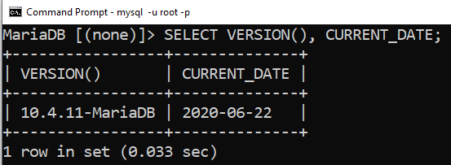
Menampilkan Versi MariaDB
Notes:
Perintah tersebut dipergunakan untuk melakukan query versi server mariadb yang dipergunakan dan menampilkan tanggal saat ini.
Perintah-perintah pada mysql diakhiri dengan tanda semicolon (;), antara satu perintah dengan perintah yang lain dibatasi dengan tanda koma (,).
Perintah pada mariadb juga bisa dipergunakan untuk melakukan fungsi-fungsi penghitungan(kalkulator) misalnya :
SELECT SIN(PI()/4), (4+1)*5;
SIN (PI)/4 merupakan perintah untuk menghitung Sinus(PI)/4 sedangkan (4+4)* 5 dipergunakan untuk menghitung operasi aritmatika bilangan tersebut.

Slide 16
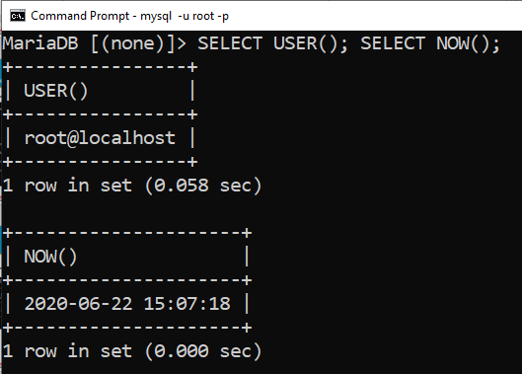
Menampilkan User
Notes:
Berikut ini penjelasan dari query yang ada di dalam slide:
Tanda semicolon(;) yang diberikan diantara dua command dianggap sebagai dua perintah.
Apabila tanda (;) belum diberikan maka dianggap perintah tersebut belum selesai.
Perintah tersebut dipergunakan untuk mengetahui nama user yang bersangkutan dan menampilkan tanggal dan jam saat ini.
Dalam contoh di atas user yang melakukan login adalah root dan login melalui komputer lokal server mysql (localhost).
Dan akan di tampilkan pula waktu sekarang sesuai jam server database.

Slide 17
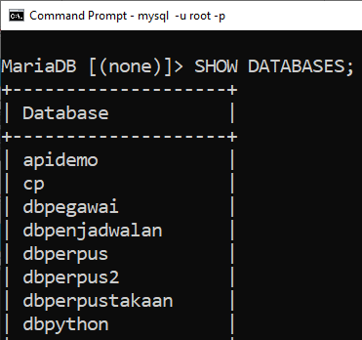
Menampilkan Database
Notes:
Untuk melakukan query pada tabel-tabel pada database mysql terlebih dahulu harus melakukan koneksi pada database. Untuk melihat nama-nama database yang ada pada mysql server dipergunakan perintah:
SHOW DATABASES;
Perintah tersebut memberikan informasi nama-nama database yang ada pada server.

Slide 18
Membuat Database
Database adalah sebuah media utama yang harus dibuat dalam membangun sebuah basis data agar nantinya dapat kita letakkan beberapa tabel dengan field-fieldnya.
Perintah yang digunakan untuk menciptakan database pada MariaDB dengan Syntax berikut :
CREATE DATABASE nama_database;
Notes:
Contoh query membuat database:
mariadb> create database dbtoko;
Query OK, 1 row affected (0.11 sec)
Pada contoh di atas, query OK menyatakan bahwa pembuatan database dengan nama dbtoko berhasil dibuat, untuk melihat database yang ada pada MariaDB dapat menggunakan query berikut ini:
SHOW DATABASES;
Perhatikan, apakah ada database dbtoko yang sudah dibuat? Tentunya ada nama database dbtoko.

Slide 19
Menghapus Database
Untuk menghapus database dan objek-objek di dalam database query nya adalah sebagai berikut:
DROP DATABASE nama_database;
Notes:
Contoh query menghapus database:
Drop berarti menghapus.
Query SQL ini berfungsi untuk menghapus sebuah database, seperti contoh berikut :
mariadb> drop database dbcoba;
Query OK, 0 rows affected (0.02 sec)
Setelah itu lihatlah Kembali database yang dihapus dapat menggunakan query berikut ini:
SHOW DATABASES;
Perhatikan, apakah ada database dbcoba sudah terhapus? Tentunya ada nama database dbpegawai sudah terhapus.

Slide 20
Menampilkan Database
Notes:
Untuk melakukan query pada tabel-tabel pada database mysql terlebih dahulu harus melakukan koneksi pada database. Untuk melihat nama-nama database yang ada pada mysql server dipergunakan perintah:
SHOW DATABASES;
Perintah tersebut memberikan informasi nama-nama database yang ada pada server.

Slide 21
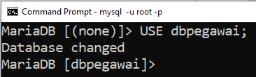
Menggunakan Database
Notes:
Setelah berhasil menampilkan daftar database yang sudah ada, untuk menggunakan database tertentu gunakan perintah :
USE dbpegawai;
Perintah tersebut dipergunakan untuk menggunakan database bernama dbpegawai.

Slide 22
Manajemen Tabel
Alter Table
Insert
Update
Delete
Select
Create Table
Drop Table
Notes:
Setelah kita mengetahui query membuat database, membuat user untuk mengelola suatu database dan mengenal tipe data di dalam MariaDB, selanjutnya kita akan mengelola tabel-tabel yang di dalam suatu database. Untuk mengelola tabel-tabel tersebut terbagi di dalam dua jenis sql, yaitu :
DDL
Create Table: membuat tabel baru
Alter Table: mengubah struktur tabel yang sudah dibuat sebelumnya
Drop Table: menghapus struktur tabel yang sudah dibuat sebelumnya
DML
Insert: menginput data baru di dalam tabel
Update: mengubah data di dalam tabel
Delete: menghapus data di dalam tabel
Select: menampilkan data di dalam tabel
Khusus query DML, di dalam aplikasi banyak digunakan untuk fitur CRUD (Create, Read, Update dan Delete).

Slide 23
Tipe Data
Tipe data adalah suatu bentuk pemodelan data yang dideklarasikan pada saat melakukan pembuatan tabel. Tipe data ini akan mempengaruhi setiap data yang akan dimasukkan ke dalam sebuah tabel. Data yang akan dimasukkan harus sesuai dengan tipe data yang dideklarasikan.
Notes:
Sebelum melanjutkan queri-query DDL lain terkait dengan tabel, alangkah baiknya kita kenali terlebih dahulu tipe data pada MariaDB sebagai berikut:
TINYINT Ukuran 1 byte. Bilangan bulat terkecil, dengan jangkauan untuk bilangan bertanda: -128 sampai dengan 127 dan untuk yang tidak bertanda : 0 s/d 255. Bilangan tak bertandai dengan kata UNSIGNED
SMALLINT Ukuran 2 Byte. Bilangan bulat dengan jangkauan untuk bilangan bertanda : -32768 s/d 32767 dan untuk yang tidak bertanda : 0 s/d 65535
MEDIUMINT Ukuran 3 byte. Bilangan bulat dengan jangkauan untuk bilangan bertanda : -8388608 s/ d 8388607 dan untuk yang tidak bertanda : 0 s/d 16777215
INT Ukuran 4 byte. Bilangan bulat dengan jangkauan untuk bilangan bertanda : -2147483648 s/d 2147483647 dan untuk yang tidak bertanda : 0 s/d 4294967295
INTEGER Ukuran 4 byte. Sinonim dari int
BIGINT Ukuran 8 byte. Bilangan bulat terbesar dengan jangkauan untuk bilangan bertanda : -9223372036854775808 s/d 9223372036854775807 dan untuk yang tidak bertanda : 0 s/d 1844674473709551615
FLOAT Ukuran 4 byte. Bilangan pecahan
DOUBLE Ukuran 8 byte. Bilangan pecahan
DOUBLEPRECISION Ukuran 8 byte. Bilangan pecahan
REAL Ukuran 8 byte. Sinonim dari DOUBLE
DECIMAL (M,D) Ukuran M byte. Bilangan pecahan, misalnya DECIMAL(5,2 dapat digunakan untuk menyimpan bilangan -99,99 s/d 99,99
NUMERIC (M,D) Ukuran M byte. Sinonim dari DECIMAL, misalnya NUMERIC(5,2) dapat digunakan untuk menyimpan bilangan -99,99 s/d 99,99
DATETIME Ukuran 8 byte. Kombinasi tanggal dan jam, dengan jangkauan dari ‘1000-01-01 00:00:00’ s/d ‘9999-12-31 23:59:59’
DATE Ukuran 3 Byte. Tanggal dengan jangkauan dari ‘1000-01-01’ s/d ‘9999-12-31’
TIMESTAMP Ukuran 4 byte. Kombinasi tanggal dan jam, dengan jangkauan dari ‘1970-01-01 00:00:00’ s/d ‘2037’
TIME Ukuran 3 byte. Waktu dengan jangkauan dari ‘839:59:59’ s/d ‘838:59:59’
YEAR Ukuran 1 byte. Data tahun antara 1901 s/d 2155

Slide 24
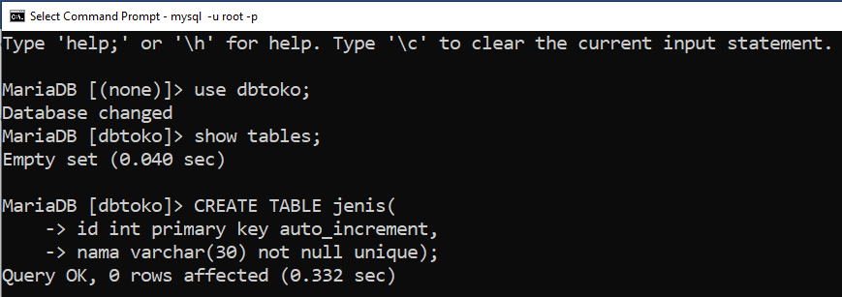
Membuat Tabel Baru
Notes:
Untuk membuat tabel baru, sebelumnya masuk terlebih dahulu ke database yang dituju dengan perintah query:
use dbtoko;
Setelah itu coba tampilkan tabel-tabel yang ada di dalam dbtoko dengan perintah query:
show tables;
Ternyata masih kosong, belum ada tabel-tabel yang ada di dalamnya. Marilah kita buat tabel baru, contoh tabel jenis produk seperti contoh query di atas dengan penjelasan sebagai berikut:
CREATE TABEL jenis: perintah query untuk membuat tabel baru tabel jenis
id int primary key auto_increment: field/kolom bernama id bertipe data integer, sebagai field kunci dan nomornya otomatis dibuat secara berurut.
nama varchar(30) not null unique: field/kolom nama bertipe data karakter, tidak boleh kosong ketika input data dan bersifat unik/tidak boleh sama namanya.

Slide 25
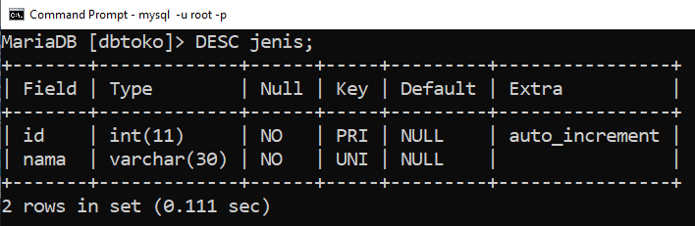
Melihat Deskripsi Tabel Baru
Notes:
Untuk melihat deskripsi tabel yang baru dibuat, gunakan perintah query:
DESC jenis;
Setelah itu tampillah daftar deskripsi tabel jenis seperti tampak di dalam dengan penjelasan sebagai berikut:
Field: nama kolom
Type: tipe data
Null: constraint data wajin diisi atau tidak, NO = wajib diisi, YES = boleh kosong
Key:
Default: nilai default kolom
Extra: ekstra dari sebuah kolom, misalnya kolom tersebut field kunci (primary key) dari sebuah tabel

Slide 26
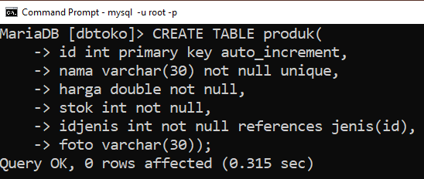
Membuat Tabel Relasi
Notes:
Setelah membuat tabel jenis yang sudah dibuat sebelumnya, marilah kita buat tabel relasinya, contoh tabel produk. Relasi tersebut menunjukkan hubungan dua tabel dengan maksud relasinya adalah sebuah jenis produk memiliki banyak produk. Contoh membuat tabel relasi seperti tampak di dalam slide dengan dengan penjelasan sebagai berikut:
CREATE TABEL produk: perintah query untuk membuat tabel relasi tabel produk.
id int primary key auto_increment: field/kolom bernama id bertipe data integer, sebagai field kunci dan nomornya otomatis dibuat secara berurut.
nama varchar(30) not null unique: field/kolom nama bertipe data karakter, maksimal 30 karakter ketika input data, tidak boleh kosong ketika input data dan bersifat unik/tidak boleh sama namanya.
stok int not null: field/kolom stok produk bertipe data integer, tidak boleh kosong ketika input data.
idjenis int not null: field/kolom idjenis produk bertipe data integer, tidak boleh kosong Ketika inputa data. Field ini merupakan foreign key(duta) darai tabel master tabel jenis yang merelasikan tabel jenis dengan tabel produk.
foto varchar(30): field/kolom foto bertipe data karakter dan boleh kosong ketika input data.

Slide 27
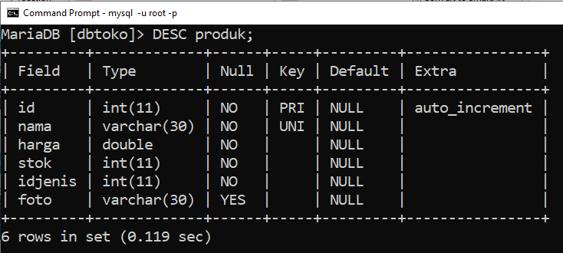
Melihat Deskripsi Tabel Relasi
Notes:
Untuk melihat deskripsi tabel relasi yang baru dibuat, gunakan perintah query:
DESC produk;
Setelah itu tampillah daftar deskripsi tabel produk seperti tampak di dalam dengan penjelasan sebagai berikut:
Field: nama kolom
Type: tipe data
Null: constraint data wajin diisi atau tidak, NO = wajib diisi, YES = boleh kosong
Key:
Default: nilai default kolom
Extra: ekstra dari sebuah kolom, misalnya kolom tersebut field kunci (primary key) dari sebuah tabel

Slide 28
ALTER TABLE
ALTER TABLE merupakan perintah untuk merubah atau memodifikasi tabel yang sudah ada atau sebelumnya pernah kita buat, baik itu menambahkan kolom baru, modifikasi kolom ataupun menghapus kolom. Singkatnya, ALTER TABLE ini digunakan untuk merubah struktur sebuah table.

Slide 29
Menambah Kolom Baru
SYNTAX:
ALTER TABLE tbl_name
ADD [COLUMN] [IF NOT EXISTS] col_name column_definition
[FIRST | AFTER col_name ]
CONTOH:
ALTER TABLE produk
ADD COLUMN IF NOT EXISTS
foto varchar(30) AFTER stok;

Slide 30
Merubah Nama Kolom
SYNTAX:
ALTER TABLE nama_tabel CHANGE nama_kolom_lama nama_kolom_baru tipe_data;
CONTOH:
ALTER TABLE produk
CHANGE nama nama_produk varchar(30) not null unique;

Slide 31
Merubah Tipe Data
SYNTAX:
ALTER TABLE tbl_name
MODIFY [COLUMN] col_name column_definition
[FIRST | AFTER col_name]
CONTOH:
ALTER TABLE produk
MODIFY stok float
AFTER harga;

Slide 32
Menghapus Kolom
SYNTAX:
ALTER TABLE tbl_name
DROP [COLUMN] [IF EXISTS] col_name [RESTRICT|CASCADE]
CONTOH:
ALTER TABLE produk
DROP COLUMN foto;

Slide 33
Merubah Nama Tabel
SYNTAX:
ALTER TABLE nama_tabel_lama RENAME TO nama_tabel_baru;
CONTOH:
ALTER TABLE produk RENAME TO barang;

Slide 34
Referensi
https://www.mariadb.org/
https://www.tutorialspoint.com/mariadb/
https://www.javatpoint.com/mariadb-tutorial/
Notes:
Referensi diakses terakhir melalui websitenya pada bulan Juli 2020.

